Slide 1
索迪斯 BuySMART 操作手册
Notes:
欢迎大家在线学习BuySmart，此次培训将对buysmart 系统做整体介绍，由此帮助大家对系统有一个深入和系统性的了解！

Slide 2
目录
系统总览
采购管理
消耗与库存管理
每日食品成本预估
报表分析

Slide 3
系统总览
01
账号申请
系统登入
问题报修
培训申请

Slide 4
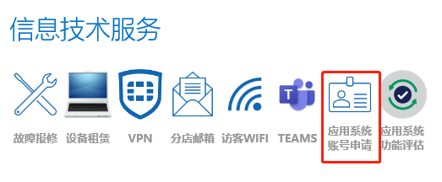
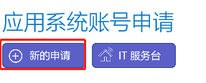
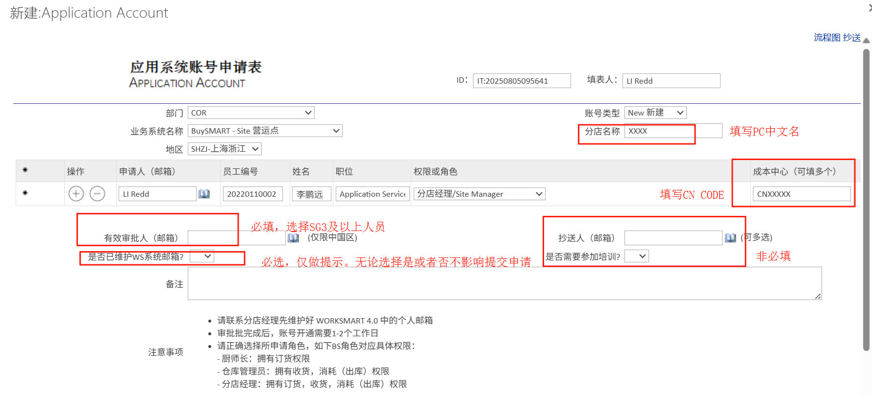
系统总览 - 账号申请
如何申请 BuySMART 系统账号
登入内网 IT Service信息服务技术：
主页 - IT (sodexo-cn.com)
点击“应用系统账号申请-新的申请”进入
正确填写申请信息，如部门，业务系统名称，账号类型，权限角色，成本中心等
有效审批人请填写SG3及以上人员
如“账号类型”选择“新建”，需选择是否已维护WS邮箱（必选）与是否需要参加培训（非必选）
Notes:
申请 BuySMART 系统账号可从内网主页- IT 信息服务技术页面进入
首先点击”应用系统账号申请”框，再点击“新的申请”框。进入页面后，需正确填写申请信息：如部门，业务系统名称，账号类型，权限角色，成本中心等。
需要注意的是：
1）有效审批人请填写SG-3及以上人员
2）如“账号类型”选择“新建”，需选择是否已维护Worksmart邮箱，这是必选项。以及是否需要参加培训，这是非必选项
审批新账号大约需要1-2个工作日，其中厨师长拥有订购权限，仓库管理员拥有收货以及消耗权限
分店经济则拥有以上所有权限

Slide 5
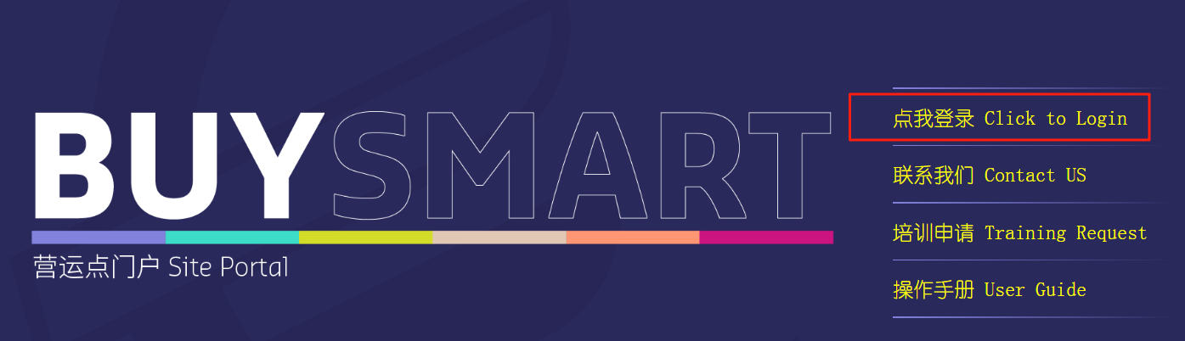
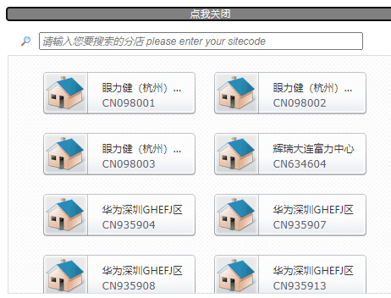
系统总览 - 系统登入
如何登入 BuySMART 系统
访问 BuySMART 链接：
Login (Sodexo-cn.com)
或通过内网登入：
Sodexo Site Portal (Sodexo-cn.com)
点击“点我登录”进入成本中心选择界面
点击对应成本中心进入 BuySMART 系统
①
②
Notes:
登陆系统有两个常用方式：
直接访问链接或者通过内网登入，登入地址如PPT显示
进入链接后点击“点我登录”进入分店界面。随后进入页面后，输入对应分店编号或名称，系统会进入相应页面，再次点击确认进入Buysmart系统。
为了便于后续登陆建议收藏网址

Slide 6
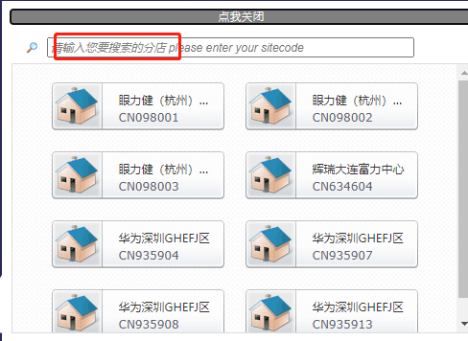
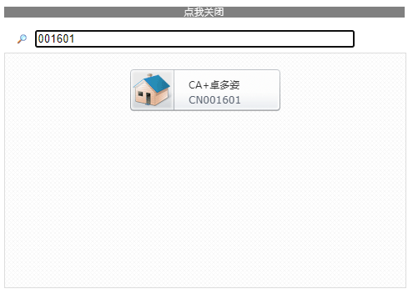
系统总览 - 系统登入
成本中心选择页面最多可显示8个可访问成本中心；
其余的成本中心将被隐藏，需输入成本中心编号进行搜索
Notes:
系统登入后，分店最多可以看到8个可访问的成本中心，其余成本中心将被隐藏，分店可输入编号进行搜索。
营运管理层，如区域经理以上（含区域经理）可让IT进行关联自己所负责管理的分店编号，以便及时查询每个分店的订购、库存等信息。

Slide 7
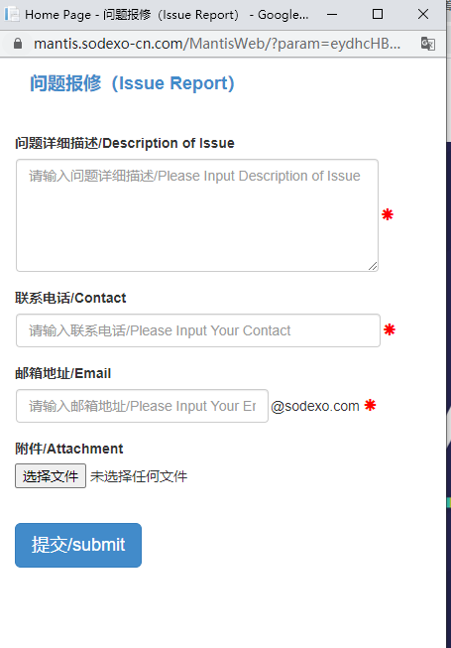
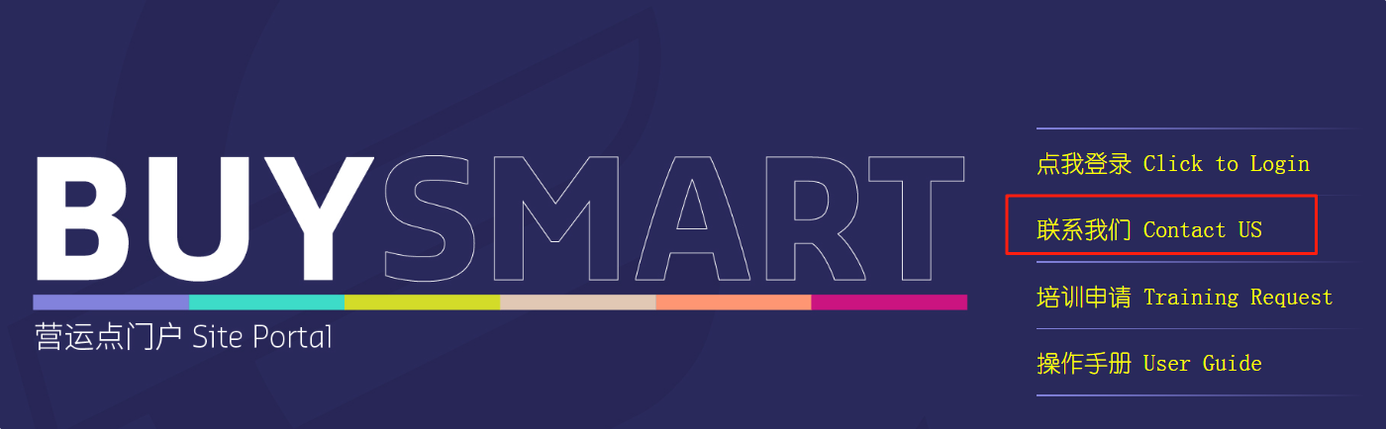
系统总览 - 问题报修
使用过程中遇到问题如何处理
请点击“联系我们”填写对应信息，上传相关支持文件（如有需要）后点击提交；
系统管理员会联系用户解决问题。
Notes:
如在系统使用过程中遇到问题
可以点击系统登录门户的右下方“联系我们” ，然后根据指引填写问题，如有需要还可以上传相关支持文件，最后点击提交。
系统管理员收到提交的问题后，会在24H内联系用户解决问题。

Slide 8
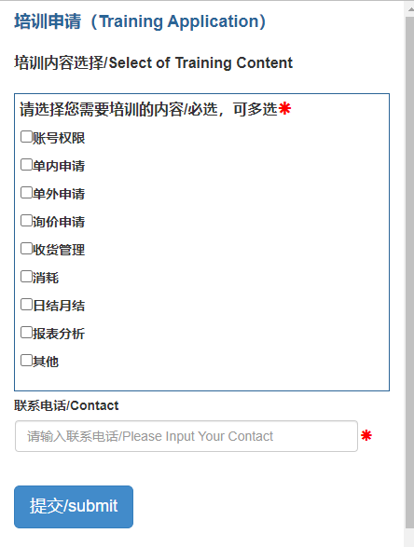
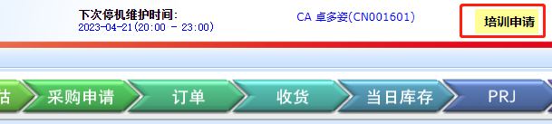
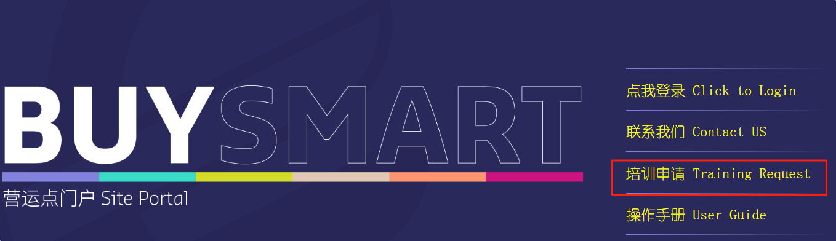
系统总览 - 培训申请
申请完BS账号对系统操作不熟悉怎么办
可通过“培训申请”根据个人情况填写培训申请（也可通过登入页点击“培训申请”）；
系统管理员会在收到申请后两周内安排培训。
Notes:
BS账号申请了，但对怎么使用系统不熟悉怎么办？
可以点击系统登录门户的右下方“培训教程”先进行学习，若还是不清楚的话
可以系统登录门户的右下方“培训申请”提交培训申请，系统管理员收到申请后，会在收到申请后两周内安排培训。

Slide 9
采购管理
02
单内物品采购
单外物品采购
月度采购金额控制
收货管理
保质期管理
Notes:
接下来，我们需要一起来学习系统中重要且关键的操作，这同大家日常工作有着紧密的关联性
那就是采购管理章节，采购管理共分为：
单内物品采购，单外物品采购，收货管理等

Slide 10
采购管理 - 单内物品采购
采购申请（PR）类型：
普通 - 可订购除干货，调味品等以外的物料，根据订单规则D+2，或D+3，D+4……系统提交
固定日 - 可订购干货，调味品等物料，根据既定的配送时间系统提交
特殊采购- 工服
Notes:
我们先来说下单内产品的订购，也就是说这类产品是提前在系统中已维护了价格，也可以定义为目录内产品
采购申请(PR)，可以分为普通、固定日和特殊采购
普通订单 可订购除干货，调味品等以外的物料，常规订单提交的时间是D+2，如周一提交周三，周二提交周四，周三提交周五，周四提交周六，周五提交周日和次周一和二
固定日订单，主要指由物流商根据固定日配送的干货，调味品等物料，分店是周一和周四配送还是周二和周五配宋，可以内网上查询（供应链-关于订购-订购注意事项）
特殊采购，工服订单生成时间+20天送货

Slide 11
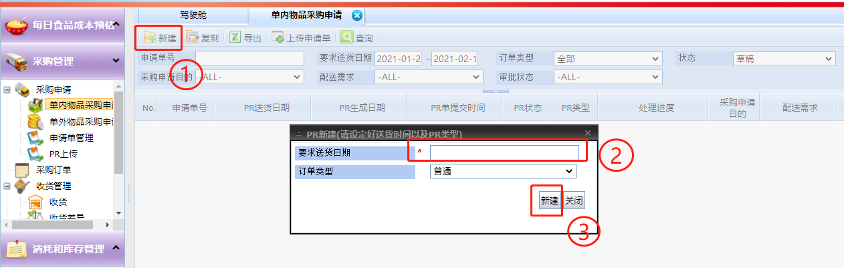
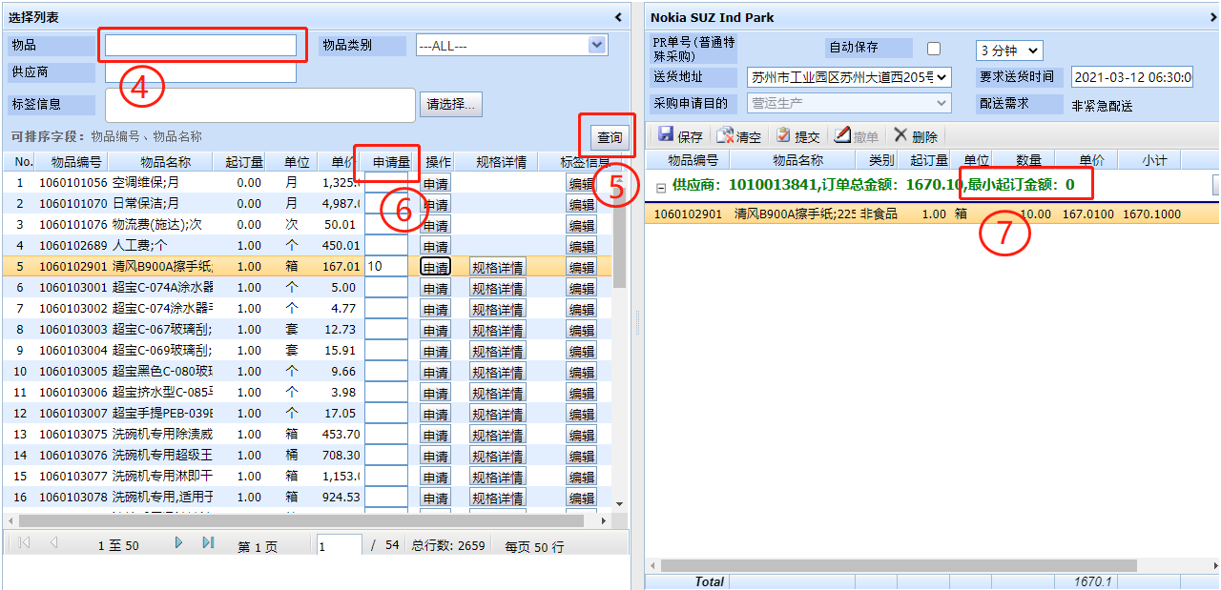
采购管理 - 单内物品采购
点击“新建”选择 “要求送货日期”，“订单类型”后点击“新建”
查询所需物品；
填写物料采购申请量；
Notes:
点击页面新建按钮，跳出对话框内选择“要求送货日期”，“订单类型”后点击“新建”
在新的对话框内可以查询所需物品并填入，同时填写采购申请量

Slide 12
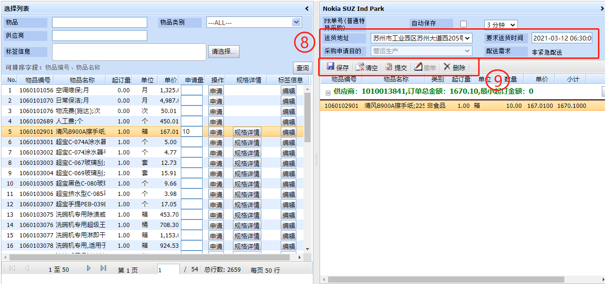
采购管理 - 单内物品采购
确认“要求送货时间”无误；
5.“保存”并“提交”采购申请（PR）
Notes:
我们在订单提交时，要求送货时间必须要填写的，请选择时间，点击保存并提交申请单
在这里，想同大家强调一下，在订单提交时务必要对订单的订购量和送货要求时间进行复核，以免影响送货过程中出现的量和时间问题

Slide 13
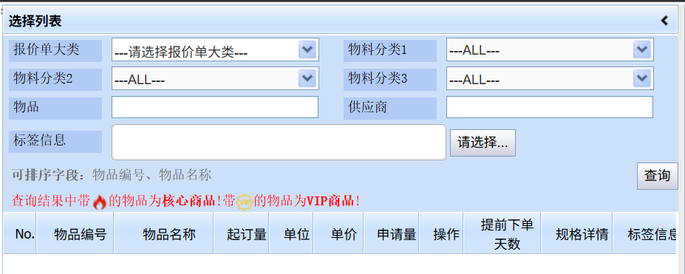
采购管理 - 单内物品采购
选择物品：
大类（通过下拉框选择食品，非食品或服务）
物品类别（通过下拉框选择物品类别）
物品（输入物品名称关键字或者物品编号）
供应商（输入供应商编号，非必填项）
选择维度
要么通过物品直接模糊查询
要么通过大类，直接查询所有产品，或通过物品分类1 ~3级，精准查询
Notes:
选择列表，是为了让营运快速获取信息的方法
如，想知道系统中有哪些食品物料的话，只需要在“报价单大类”中选择“食品
如，想快速搜到单一物品的话，可以通过“物品”中模糊搜索，如，输入“红”那带有“红”字的所有商品都会显示
如，可以根据“物品分类1”直接搜索到归在该物品大类的产品，若要进一步精准查询，需要进行“物品分类2和分类3”的选择
如，部分供应商有起订金额，若在选择产品时右面显示了该供应商的起订金额的话，需要点击该供应商编号，到时同该供应商有关的产品都会显示出出来，便于分店进行选择

Slide 14
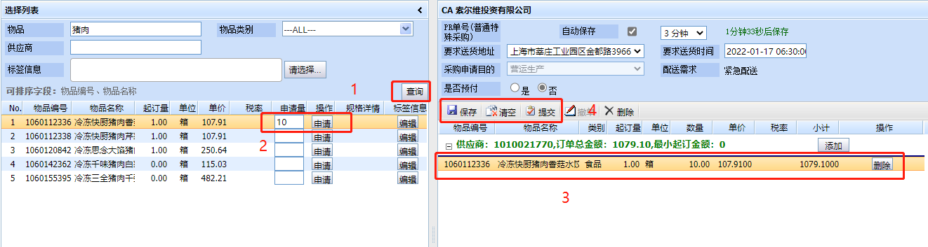
采购管理 - 单内物品采购
申请物品：
输入物品关键字点击查询
填写申请量，点击申请
点击申请后，已申请的物品信息将出现在界面的右侧
点击 “保存” 并 “提交” 采购申请（PR）
千克，米，小时等计量单位可填写1至2位小数，其他单位必须填写整数
采购申请（PR）可进行保存，保存后为草稿状态，可后续进行编辑
已提交采购申请（PR）如已生成采购订单（PO）将无法撤单
Notes:
单内物品采购-申请新物品下单时候可以输入物品关键字点击查询，随后填写申请量，点击申请。已申请的物品信息将出现在界面的右侧，点击 “保存” 并 “提交” PR申请单即完成单内物品下单。PR单保存后为草稿状态，可后续进行编辑，已提交的PR申请单如已生成采购PO订单将无法撤单
另外，下单时候需要注意千克，米，小时等计量单位可填写1至2位小数，其他单位必须填写整数。

Slide 15
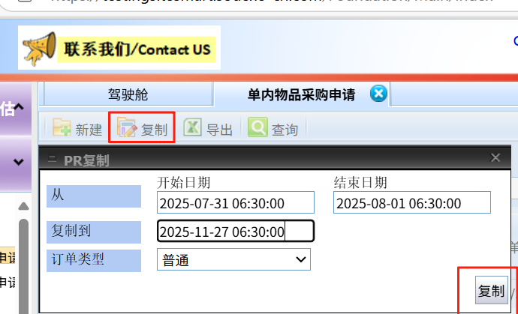
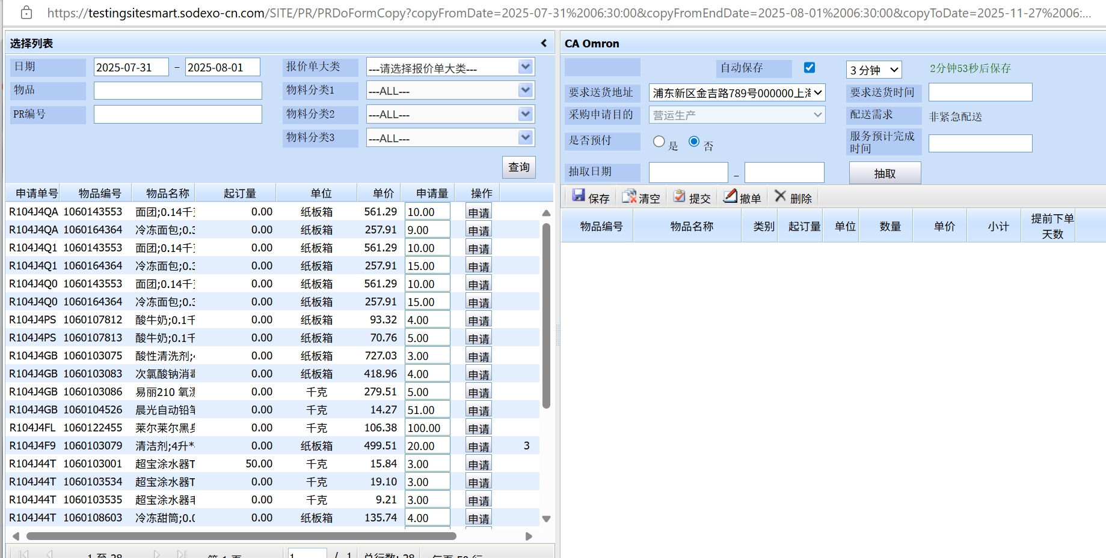
采购管理 - 单内物品采购
PR复制：
点击“PR复制”按钮，填写开始日期，结束日期，复制到时间；勾选订单类型后点击“复制”按钮
会生成PR草稿，草稿左右的数据为开始日期-结束日期内所有的PR数据明细
Notes:
为提升我们营运同事日常系统下单的效率，相信订单需求的复制（PR复制功能）是能给到大家帮助的
可以根据不同的维度（按品类、按送货要求时间等）查询后进行复制，待生成PR草稿后，可以根据实际需要的订购量进行调整

Slide 16
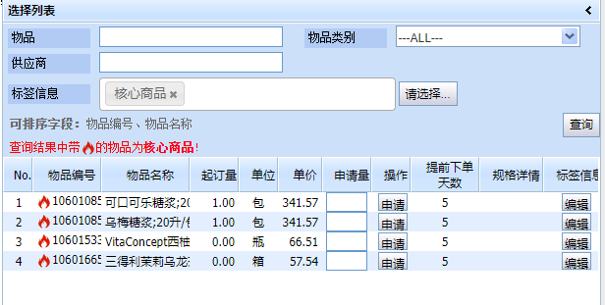
采购管理 - 单内物品采购
核心商品：
物品编号前带有🔥标识的物品为核心商品。
Notes:
单内物品清单前如出现小火苗标志的物品为核心商品

Slide 17
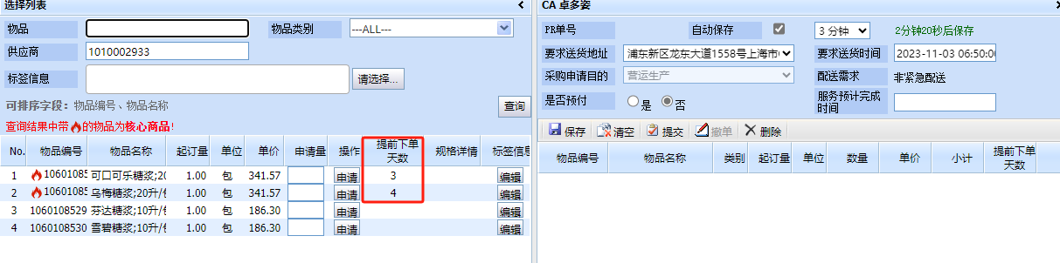
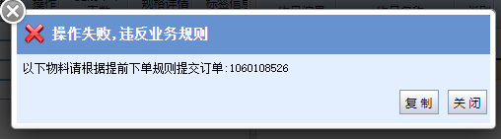
采购管理 - 单内物品采购
提前下单物料：
部分物料需提前下单，请根据采购申请页面展示的提前下单天数选择相应的采购申请（PR）要求送货日期。
Notes:
食品部分食品物料，由于供应商需提前加工或备货，营运点需要根据采购申请页面展示的提前下单天数选择送货时间。

Slide 18
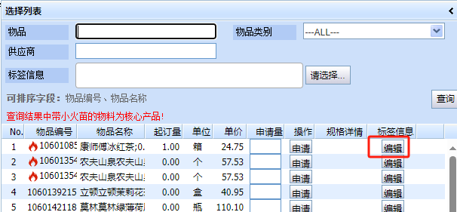
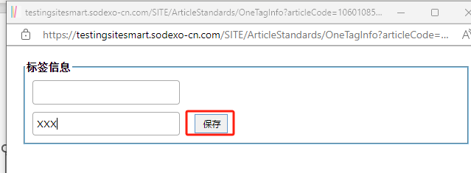
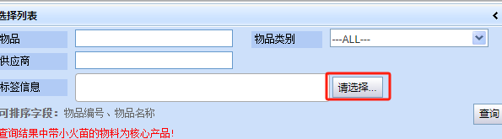
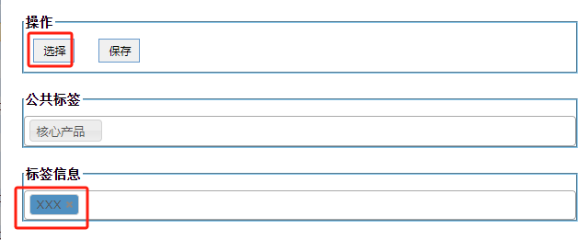
采购管理 - 单内物品采购
标签设置与选择：
可根据自身需要设置标签信息以便查询物品:
点击“编辑”进入编辑页面
输入标签信息（自定义），点击“保存”完成设置
设置完成后，点击“请选择”进入标签选择界面
点击所需标签后，再点击“选择”，即可查询该标签下的物品
“公共标签”由供应管理部管理
Notes:
标签，是可以让分店按照自己订购的习惯，并对一些产品进行标签的设置，以便我们分店快速找到自己想订购的产品，标签怎么设置呢
点击物品名最后的编辑按钮进入编辑页面，进入页面后自定义标签信息，点击保存完成设置。
完成后，点击 请选择 按钮即可进入标签选择界面。
最后点击所选标签，再点击“选择”，即可查询该标签下的物品

Slide 19
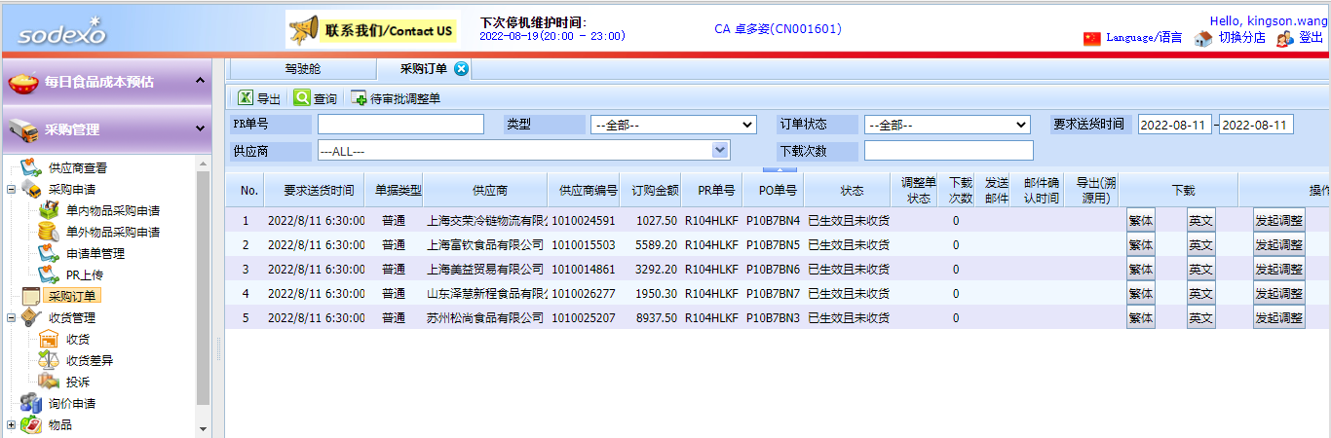
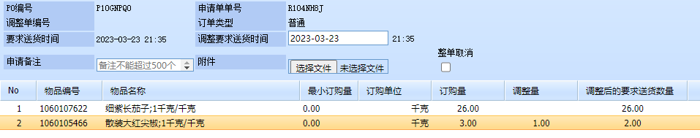
采购管理 - 调整申请
单内订单调整申请：
“采购管理-采购订单”选择所需调整的采购订单（PO），点击“发起调整”
双击调整量列空白处，按需输入调整数量，系统自动计算出调整后要求送货量；如需取消整张采购订单（PO）请勾选“整单取消”
按需选择调整要求送货时间
填写调整申请原因及上传支持文件
1
3
4
2
Notes:
调整申请也是大家日常说的加减单
营运点下单后如需调整数量，时间，或者需取消订单可自行发起调整单
系统左边栏可点击采购管理-采购订单，选择所需调整的采购订单，并点击“发起调整”
再双击调整量列空白处，填入需要调整数量，系统会自动计算出调整后的送货量；如需取消整张采购订单，请勾选“整单取消”
如需调整送货时间可点击选择“调整要求送货时间”按钮
所有调整单可填写申请原因，也可上传支持文件

Slide 20
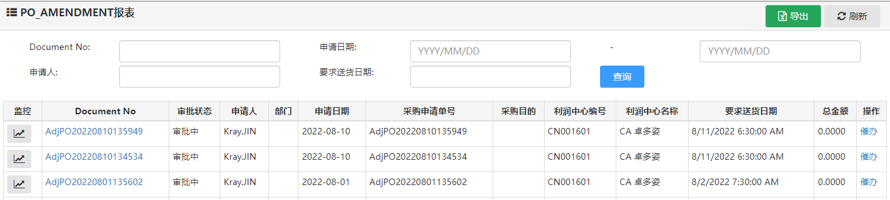
采购管理 - 调整申请
单内订单调整申请：
调整申请单提交后将进行调整申请审批
“采购管理-采购订单”点击“待审批调整单”查看审批进度；仅当审批完成后调整申请生效。
调整单截止时间为每日14:00，14点后系统自动拦截，无法提交
Notes:
调整单截止时间为每日14点调整次日订单，部分产品需要根据提前下单时间发起申请，14点后系统自动拦截，无法提交。
营运点可点击系统左边框，选择“采购管理-采购订单”再点击“待审批调整单”查看审批进度；审批完成后调整申请即生效。
领导审批最终截止时间为当日15点。
若遇不可抗力但超过系统发起的时间，请联系供应链支持部对接的支持部专员，将提供解决方案

Slide 21
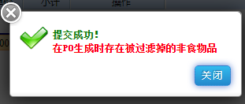
采购管理 - 单内物品采购
一次性用品采购：
每月21日至25日可提交次月的一次性用品采购申请（PR）。
未在规定时间内提交的一次性用品采购申请（PR）将被系统自动拦截;
被拦截的采购申请（PR）将会在次月1日生成采购订单（PO）
如：5月26日提交的PR将在6月1日生成PO，这将会影响到货时间，为此请大家严格按照黄色标识的时间提交一次性用品采购申请
每月1号后加单当月采购申请（PR），部分供应商产品一个月送货一次错过订购送货时间加单当月不配送
Notes:
非食品通过物流配送的产品主要指一次性消耗品、清洁用品等
这些订单是需要每月21日至25日提交次月的PR申请单，务必注意送货要求时间为次月1号
若，未在规定时间内提交的一次性用品申请将被系统自动拦截;，被拦截的申请单将会在次月1日生成采购PO订单
那，未在规定时间内提交的话影响是什么，意味着这些订单将作为加单处理，将由供应商直送不保证送货时间
因为，供应商是在每月26日下载订单，每月30日送至物流大仓，物流需要在次月+10个工作日完成配送

Slide 22
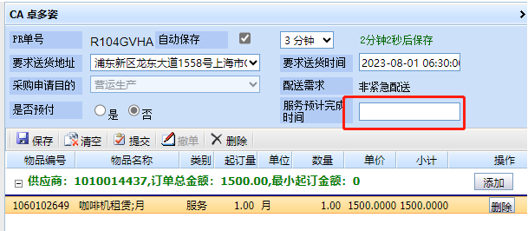
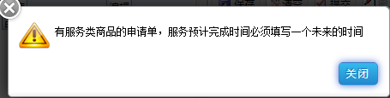
采购管理 - 单内物品采购
服务预计完成时间:
服务类采购申请（PR）“服务预计完成时间”字段为必填项。
系统将根据“服务预计完成时间”通过系统消息及邮件的方式予以申请人收货确认提醒。
Notes:
服务类采购订单，在申请中“服务预计完成时间”字段为必填项。
预计完成时间，是该订单收货的依据，为此系统将根据营运所选时间，通过系统消息及邮件的方式提醒收货确认及时确认收货
若，实际服务没有完成的情况下，分店可以在订单中调整服务完成时间

Slide 23
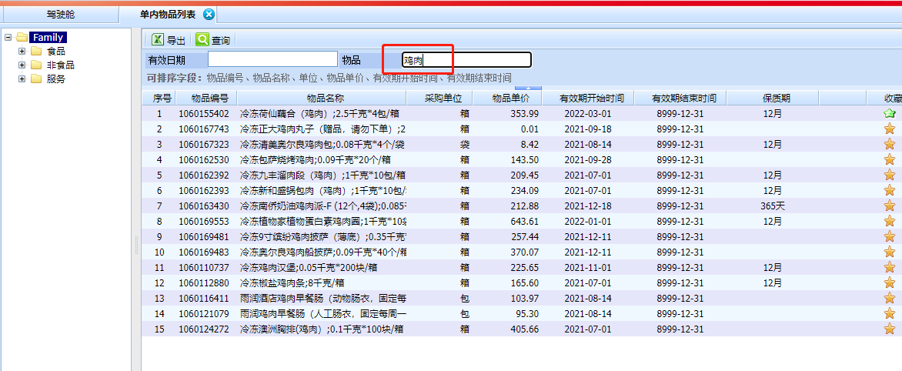
采购管理 - 单内物品列表
单内物品列表：
可查询单内可订购的所有物料，包括食品，非食品，服务类。
Notes:
所有可订购单内物品可在“采购管理-物品-单内物品列表”中进行查询。
可查询的物料，包括食品，非食品，以及服务类

Slide 24
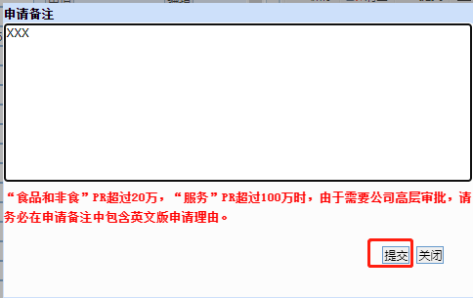
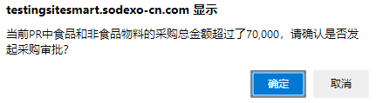
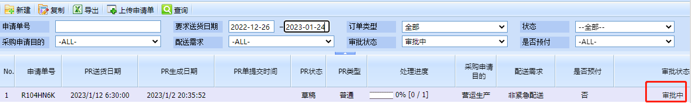
采购管理 - 单内物品采购
单内采购审批：
食品与非食品采购申请（PR）金额大于70K，服务类采购申请（PR）金额大于20K，提交后将系统将需要完成审批流（审批流以公司内网发布为准）
审批申请提交后可通过点击单内采购申请查询页面“审批中”查看当前审批节点
审批权限可参考内网 审批流程及权限
请确保采购申请（PR）在要求送货日期前完成审批；如审批超时，则采购申请（PR）无效，需重新提交新采购申请（PR）
Notes:
单张PR申请单（物料）总金额大于70K
单张服务类采购申请金额大于20K
以上，系统将自动触发审批流（审批流以及审批权限可参考内网）
营运点可通过点击单内采购申请查询页面中的”审批中”按钮查看当前审批节点
请营运关注，确保采购申请单在要求送货日期前完成审批；如审批超时，则采购申请无效，需重新提交新采购。

Slide 25
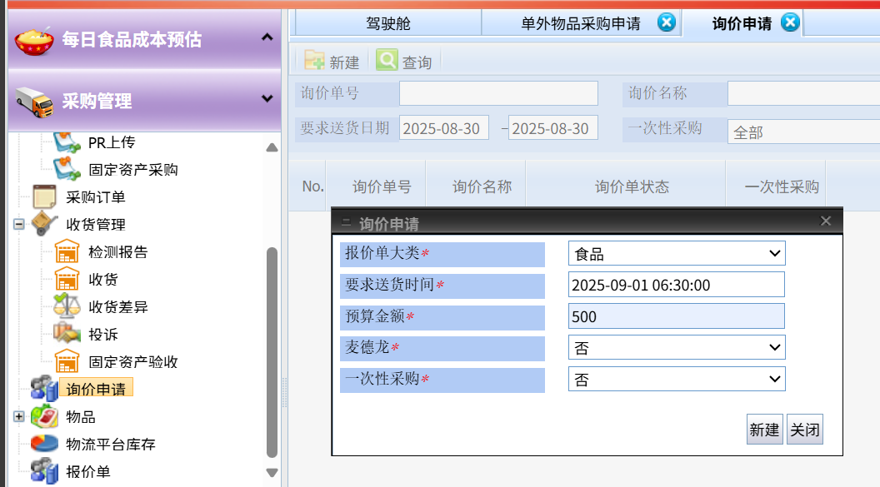
采购管理 - 单外物品询价
单外物品询价：
单外物品通过在线询价功能进行询价
根据采购需求选择：
报价单大类
要求送货日时间
预算金额
是否从麦德龙采购
是否为一次性采购
Notes:
接下来，我们来说一下目录外的产品怎么提交申请
第一步，就是先要进行询价，发起询价申请

Slide 26
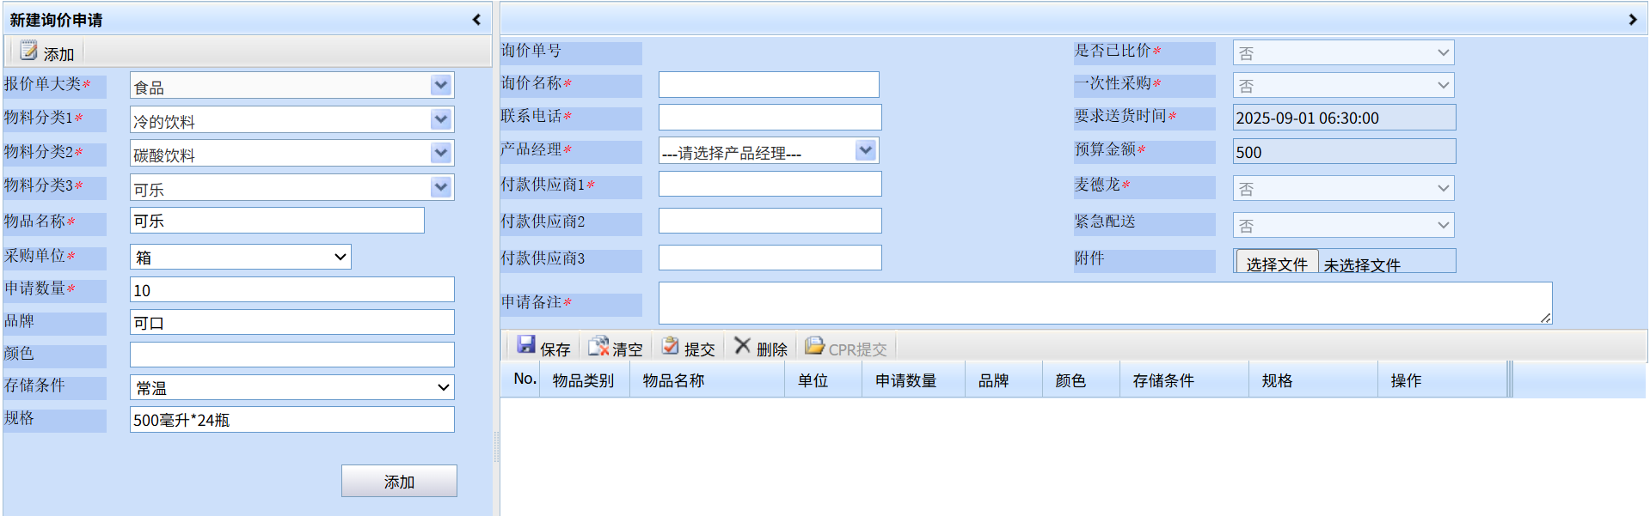
采购管理 - 单外物品采购
单外物品询价：
填写物品分类，物品名称，采购单位，申请数量，品牌，颜色，存储条件，规格
品牌，颜色，存储条件，规格非必填，但详细的描述可增加询价准确率
填写举例
产品经理与供应商可根据以上描述提供准确的产品及报价
Notes:
在这里，要务必注意询价信息的填写，尤其是申请数量

Slide 27
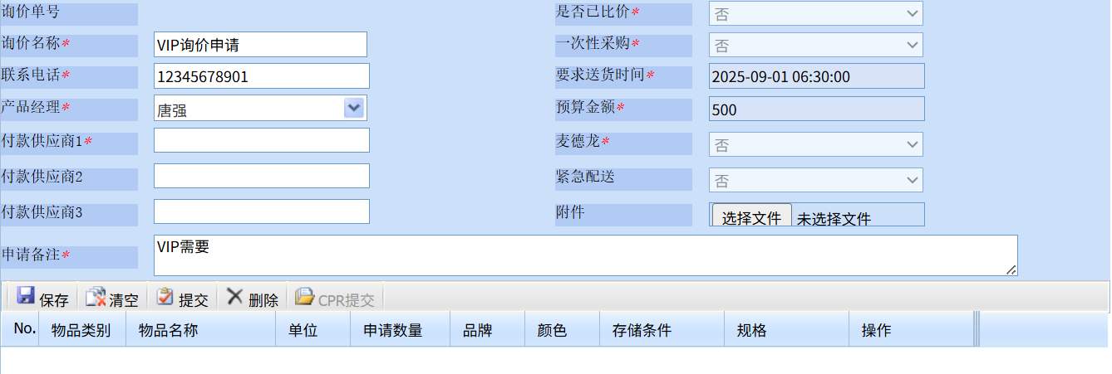
采购管理 - 单外物品采购
单外物品询价：
点击“添加”后，补充右边必填信息，包括：询价名称，联系电话，要求送货时间，产品经理，申请理由等信息
期望的采购次数将会影响报价，同时一次性采购的报价仅可提交一次采购订单
请根据产品经理负责的产品范围在下拉框中选择相应的产品经理
填写期望的产品要求送货时间，小于24小时的食品询价将被视为应急询价
上传附件货填写备注供产品经理询价时进行参考
Notes:
或许大家认为，在询价初期填写的内容较多，但这些信息将是供应商报价的依据，也是品类经理核价的关键要素

Slide 28
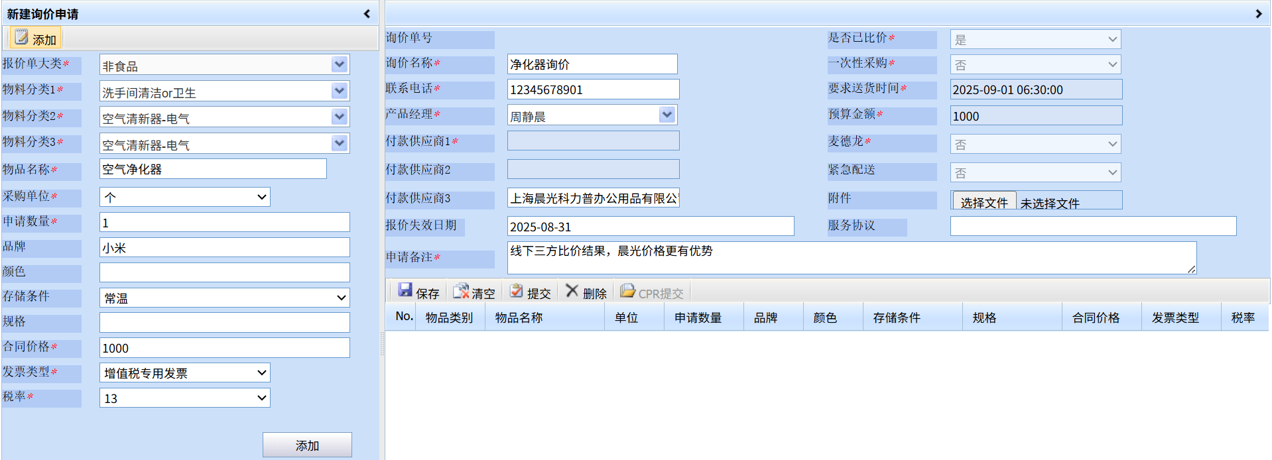
采购管理 - 单外物品采购
50K 以下非食品/服务单外物品询价：
对于50K 以下非食品/服务单外物品询价需根据线下三方比价结果
填写产品的价格信息（专票填写未税价格，普票填写含税价格），税率信息，报价失效日期
以及选择中标供应商，并上传三方比价的支持文件
Notes:
5万以下的非食品询价，营运需要先完成比价，然后根据最终比价结果给与填写，其中一定注意不同发票类型，填写的价格信息是不一样的，如专票填写的是未税价格，普票填写的是含税价格

Slide 29
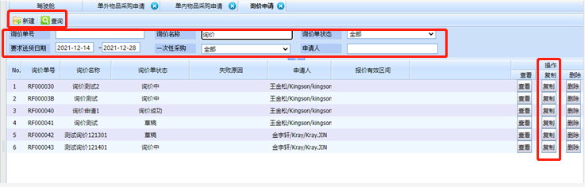
采购管理 - 单外物品采购
单外询价申请复制：
填写查询条件点击“查询”，可查询历史询价申请
点击“新建”按钮，可直接发起询价申请
点击“复制”按钮，可复制历史申请并重新提交询价申请单
Notes:
复制可以减少营运反复填写，可以用历史物料直接发起询价

Slide 30
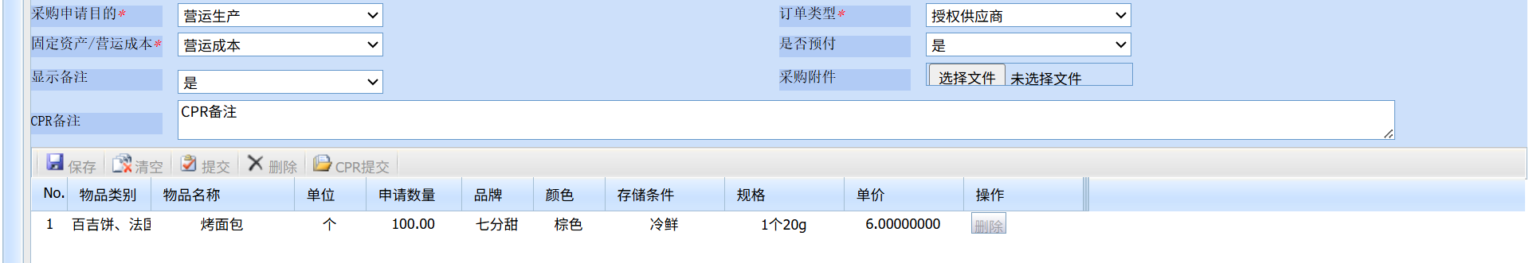
采购管理 - 单外物品采购
一次性采购询价
一次性采购定义：仅发生一次的采购需求，在询价发起时由申请人进行选择该选项（是否为“一次性采购”）
当一次性采购询价的报价流程完成后，可在询价界面查询到相应的报价信息
（该报价仅可使用一次用于提交单外采购申请，提交采购申请时订购量的调整不可超过询价需求量的±5%）
并且在查询页面中补充采购申请目的，审批备注等信息后，可直接发起单外采购审批流程
Notes:
一次性询价可以直接发起审批，若是月度询价需要分店根据询价单生成CPR

Slide 31
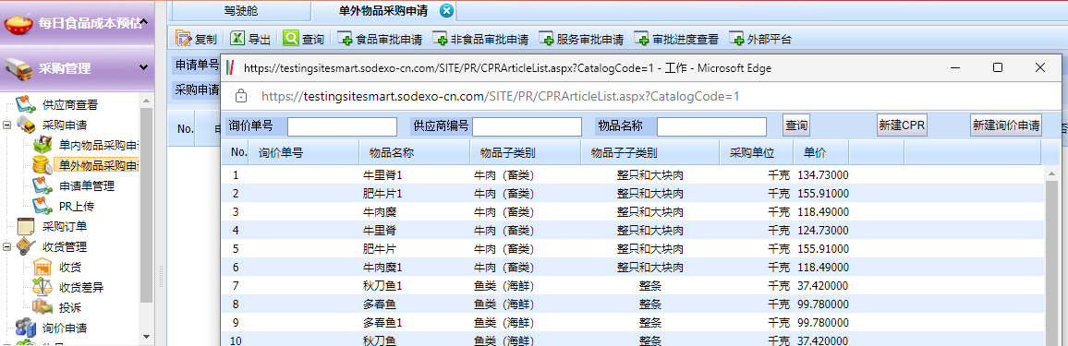
采购管理 - 单外物品采购
非一次性单外采购询价
在询价发起时由申请人选择“一次性采购”为否，完成报价流程后通过“单外物品采购”提交审批申请
点击“食品/非食品/服务审批申请”打开“有效报价查询”界面
若不存在所需产品的有效报价，可点击“新建询价申请”填写在线询价申请
若存在所需产品的有效报价，可点击“新建审批申请” 直接发起审批申请
Notes:
同样，对还在有效报价期内的产品，若分店要再次使用，可以直接发情审批申请，以免大家反复询价反复工作

Slide 32
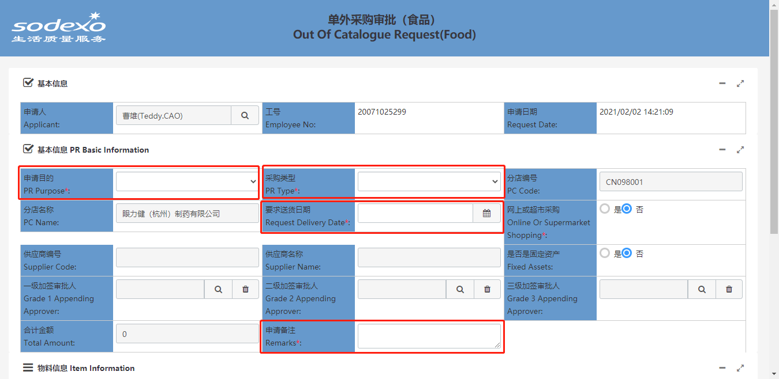
采购管理 - 单外物品采购
单外采购申请：
选择“申请目的”、“采购类型” 、“要求送货日期” 、并填写“申请备注” ，等信息
根据营运管理需要，添加加签审批人
服务类采购申请需填写“预计服务完成时间”
Notes:
询价结束后，需要再完善这些信息后在线触发审批流
在审批过程中，根据实际情况营运可以添加审批人，但该审批人应不在审批流中（具体审批流可见公司内网，供应链-关于订购-订购审批流程）

Slide 33
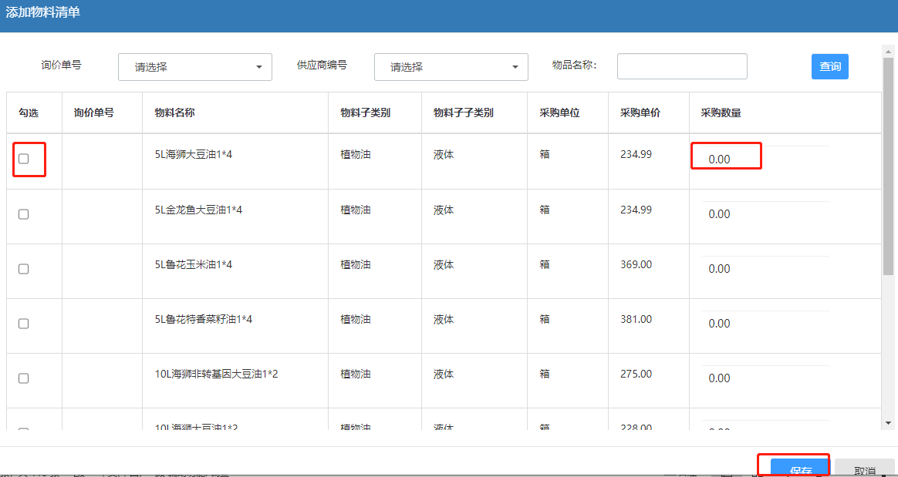
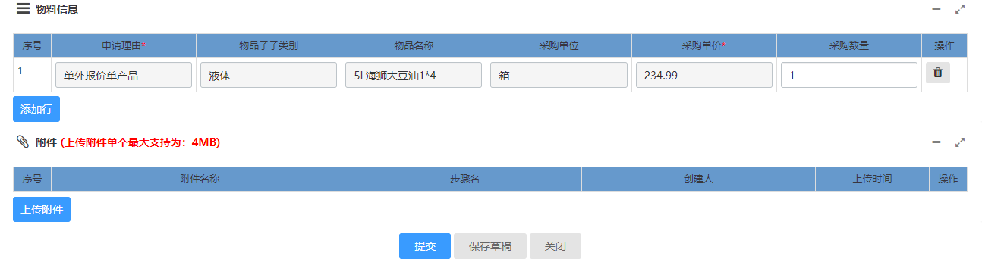
采购管理 - 单外物品采购
添加单外物品
点击“添加行”，查询并勾选物料，填写采购数量后点击保存
保存后，点击“提交”或者“保存草稿”
点击“添加行”继续添加物料
审批申请只可包含一家供应商的产品
非食品/服务审批申请只可包含同一家供应商下的
一种物品子类别的产品
Notes:
订单是按供应商生成的，审批是按照订单维度审批的，也就是说一张订单一个供应商
实际订单中的订购数量是询价的订购数量上下只能浮动5%

Slide 34
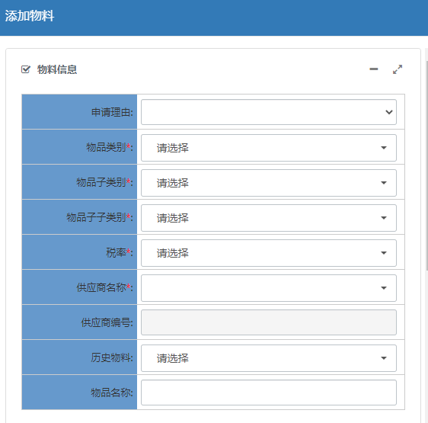
采购管理 - 单外物品采购
单外采购申请 - 非授权/员工垫资供应商：
点击“添加行”，输入物品信息，点击保存
保存后，点击“提交”或者“保存草稿”；点击“添加行”继续添加物料
Notes:
单外采购订单，员工垫资，也就是员工先垫付再提交报销；非授权供应商，也就是没有签署过合同的供应商

Slide 35
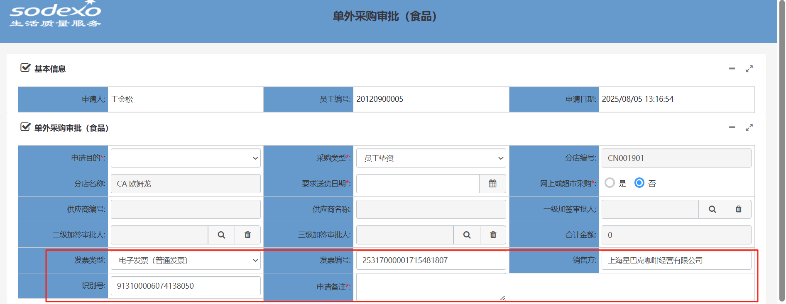
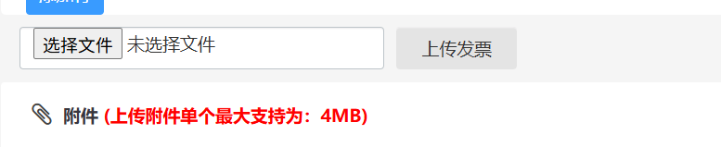
采购管理 - 单外物品采购
单外采购申请 – 员工垫资发票附件上传：
点击“选择文件”，选择发票附件后，再点击“上传发票”
上传成功后，发票类型，发票编号，销售方，识别号数据会同步进系统中显示
Notes:
单外订单中若是员工垫资的话，该订单必须同发票一一对应，也就是说一张发票营运就要提交一张订单

Slide 36
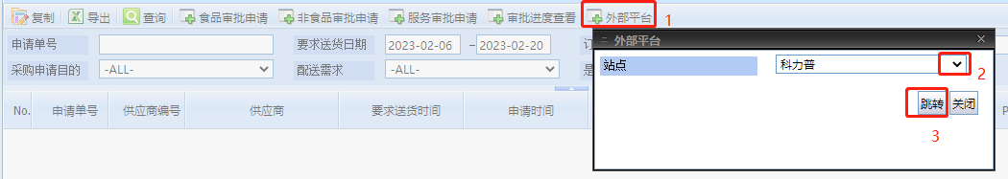
采购管理 - 单外物品采购
电商平台：
通过内网 应用系统账号变更申请 申请电商平台使用权限
电商平台订单提交后将根据审批权限进行在线审批
Notes:
现在同我司有合作的电商有，京东（慧采）、晨光、美菜和西域
这些电商可以在线申请账号
京东（锦礼）、晨光和西域是通过BuySmart进行跳转至APP
京东（慧采）和美菜，是直接在APP中订购，届时会导入至Buy Smart

Slide 37
采购管理 - 单外物品采购
审批进度查看：
“采购管理-单外物品采购申请-审批进度查看”可查询审批流程进度。
审批超时的审批流程，系统将发送要求送货时间确认邮件至申请人，申请人通过系统邮件确认要求送货时间后单外采购审批流程方可完成。

Slide 38

采购管理 - 收货
非物流订单：发货数量由营运同事进行确认与提交；
物流订单：发货数量由物流供应商上传，营运同事进行确认；未进行确认的系统将在每天14:00根据物流商上传的发货数量自动进行确认。
Notes:
收货，营运核对单据与实物及质量，服务验收等等，本着这些原则，营运应及时在系统中完成收货工作
营运需要定期在系统中查询所有订单的收货情况，系统中有不同状态供大家查看
若是物流没有及时上传的话，请联系供应链支持部
及时收货是保证营运每月成本准确性及时性的关键工作

Slide 39


采购管理 - 收货
物流订单收货
物流供应商每日10:00上传订单发货数量
根据“要求送货日期”、“PO单号”、“收货状态”等筛选条件，查询所需采购订单（PO）；
双击打开采购订单（PO）；
点击“确认”；如收货数量或质量存在异议，可通过投诉按钮上发起投诉申请
注：系统无法查询到要去送货时间早于分店上线时间的PO

Slide 40

采购管理 - 收货
直送供应商订单
1. 填写“实收量”，如实收量与订购量不匹配，需选择备注栏“原因” ；
2. 选择“实际收货时间”；注：实际收货时间不能大于当前时间
3. 点击“保存”；
4. 点击“提交”；
注：除千克，米，小时，平方米等计量单位可填写1至2位小数，其余单位仅可填写整数

Slide 41


采购管理 - 收货
服务类采购订单（PO）：
修改：可对服务预计完成时间进行修改。系统将根据修改后的服务预计完成时间通过系统消息与邮件的方式发送收货确认提醒
确认：可对服务预计完成时间进行确认，确认后服务完成时间将锁定，无法再修改
Notes:
服务类订单让营运可以修改预计完成时间，是基于实际业务情况
为此，营运需要根据实际可以完成的时间进行复核后调整

Slide 42


采购管理 - 收货
服务类采购订单（PO）收货提醒：
系统将从距离服务预计完成时间 N-3 日开始发送提醒信息直到完成收货或者确认“服务预计完成时间”
提醒方式：1.系统内弹窗提示；2. 邮件提示（发送采购申请（PR）提交人，抄送供应管理支持部）
Notes:
前面已说明，可以根据实际情况对完成时间调整，若调整后，就务必需要按照这个时间进行系统收货确认

Slide 43


采购管理 - 投诉
创建投诉申请-单内物品投诉：
点击“投诉”页面的“新建”（也可通过已收货采购订单（PO）界面内的“投诉”按钮发起）；
选择所需的供应商并点击“新建”；
点击“选择投诉物品”选择所需的商品并填写投诉数量后点击“投诉”；
选择“投诉原因”，填写“分店备注”及上传图片后点击“保存”并“提交” ；
③
①
③

Slide 44


采购管理 - 投诉
创建投诉申请-单外物品投诉：
单外物品只能从已收货采购订单（PO）界面内的“投诉”按钮发起
选择“投诉原因”，填写“分店备注”及上传图片后点击“保存”并“提交” ；

Slide 45

采购管理 - 投诉
注意事项：
仅存在库存的情况下可发起投诉，已消耗的物品无法进行投诉；服务类物料无法发起投诉
未受理状态的投诉申请可以撤回
同一笔PO中的同一个物品只可发起一次投诉申请
除了千克，米，小时，平方米等计量单位投诉量可填写1至2位小数，其余单位仅可填写整数

Slide 46


采购管理 - 投诉
投诉结果查询：
投诉申请提交后，可在“投诉状态” 查看“处理结果”；
双击打开“投诉申请”，可查看“处理结果”详细说明；
批准量 = 已批准的投诉数量，会从系统的当前库存中调拨出
驳回量 = 被驳回的投诉数量，会从系统的“冻结库存” 恢复到“当前库存”
“供应商回馈” 可查看供应商的回复消息

Slide 47

采购管理 – 保质期管理
登录BuySMART后会弹出相应的即将过期及已过期产品提示信息
登录BuySMART后会弹出相应的即将过期及已过期产品提示信息
Notes:
保质期管理，系统将做到理论意义上的提醒，希望能帮助到营运现场的工作
为此，营运若需要该提醒的话，可以提出申请，通过账号给与配置该功能

Slide 48

采购管理 – 保质期管理
1. 选择“采购管理”
3. 点击收货
2. 选择“收货”
- 收货界面增加生产日期录入及到期日期计算功能

Slide 49

采购管理 – 保质期管理
1.输入生产日期
产品保质期已在系统中维护
可点击“添加”&“删除”录入不同的保质期
系统会根据维护好的产品保质期计算出过期日期
- 直送订单需要手工录入生产日期
- 如收货时存在不同生产日期的产品，需点击添加按钮输入保质期及相应的收货数量
Notes:
非物流配送的订单，需要营运收货后进行生产日期的录入

Slide 50


采购管理 – 保质期管理
修改发货量及生产日期
1.生产日期
产品保质期
系统会根据维护好的产品保质期计算出过期日期
若生产日期有误可点击“取消”进行修改
- 物流订单由物流上传生产日期
- 如收货时存在生产日期有无的产品，需点击取消按钮，修改保质期及相应的收货数量（收货数量需与物流上传数量保持一致）

Slide 51

采购管理 – 保质期管理
过期提醒
红色：已过期
黄色：即将过期
打开详情可查看库存
生产日期及到期日期
- 出库规则：最邻近到期日期的产品先出库

Slide 52

采购管理 – 保质期管理
过期提醒
红色：已过期
黄色：即将过期

Slide 53


采购管理 - 供应商资质查询
点击“查询供应商资质” ，可以查询供应商资质等信息
Notes:
资质主要是营业执照等信息

Slide 54

采购管理 - 月度采购金额控制
大陆月度采购金额控制邮件通知矩阵如图示：
各成本中心的月度控制金额详情可联系对应的营运控制进行咨询；
成本中心月度额度使用超过80%时，系统将提示用户并且发送通知邮件至相应管理层;
成本中心月度采购额度 = 要求送货日期为上月26号至本月25号的订单金额总和；
Notes:
月度采购金额是财务部根据销售合同的收入等进行分析后予以在系统中设置的

Slide 55
消耗和库存管理
03
每日食品消耗
其他消耗
餐数、金额调整
调拨
当前库存
冻结库存
实物盘点
进销存
日结、月结

Slide 56
消耗和库存管理
      消耗—使库存中的物料出库，只有消耗完的库存才是真正的成本。服务类物料不入库存，系统直接消耗
  只有配置完服务窗口的分店才能做食品消耗，服务窗口需要与餐次关联。一般情况下FM的分店餐次都为“空”，故FM分店一般不做食品消耗，即使有食品类的消耗也是做在其他消耗中；只有CA分店需要做食品消耗
未配置服务窗口的CA分店配置方式如下：
（1）分店配置-服务窗口-新建
（2）填写General，中文名称，英文名称为手动必填；点餐方式为可选择必
（3）填；餐标，排序值非必填；服务窗口编号无法填写，待保存后会自动生成
（4）填完后General信息后，点击旁边的餐次进入关联餐次

Slide 57


消耗和库存管理-服务窗口配置

Slide 58


消耗和库存管理-服务窗口配置

Slide 59

消耗和库存管理—每日食品消耗
如何新建“每日食品消耗”
（1）点击“每日食品消耗”中的“新建”；
（2）选择“日期”并点击“新建”；
（3）选择“添加物品
（4）选择所需消耗物品填写消耗数量,点击“添加”并填写“实际就餐人数”及“销售额”（现金,IC卡或消费券）；
（5）点击保存并提交；

Slide 60

消耗和库存管理—每日食品消耗

Slide 61


消耗和库存管理—每日食品消耗

Slide 62

消耗和库存管理—每日食品消耗

Slide 63

消耗和库存管理 – 其他消耗
  如何新建“其他消耗”？
1. 点击“消耗和库存管理”中“其他消耗”的“新建”；
2. 选择“消耗时间”；
3. 选择“添加物品”
4. 选择物品并添加
5. 点击保存并提交；

Slide 64


消耗和库存管理 – 其他消耗

Slide 65


消耗和库存管理 – 餐数、金额调整
如何更改提交或日结之后的营业额及就餐人数？
点击“消耗和库存管理”中的“餐数、金额调整”；
选择所需更改PRJ的对应时间；
点击“查询”；
4. 选择对应的日期后点击“查看”；
5. 更改对应的“实际就餐人数”或销售额；
6. 点击“保存”；
③
②
①

Slide 66


消耗和库存管理 – 调拨
如何调拨库存
调拨出库:
点击“调拨出库”中的“新建”；
填写调出PC，入库时间及调拨原因（备注为可选项）；
3. 选择物品；
4. 点击“保存”并点击“调拨确认”；

Slide 67

消耗和库存管理 – 调拨
如何调拨库存
调拨入库:
点击“调拨入库”并点击“查询”；
双击所需调拨单据后点击“调拨入库”；
注意事项
1. COR分店的调拨需对应SSC进行操作；
2. 无法搜索到已设置分店下线的PC Code

Slide 68

消耗和库存管理 – 当前库存
当前库存—分店截止目前所有的库存明细信息；注：库存只包括食品和非食品，服务类物料不入库存
可在“物品”和“子类别”等筛选条件中输入信息，以及勾选食品类或非食品类，也可以不输入，不勾选直接点击查询，得到当前库存的数据，包括物料信息，可用库存量及金额，冻结库存量及金额，总库存量及金额（可用库存量+冻结库存量=总库存量）。

Slide 69

消耗和库存管理 – 当前库存
2. 点开+号，可以查询到该库存来源于哪一笔收货的PO单号方便用户查询源头

Slide 70

消耗和库存管理 – 当前库存
3. 如开启保质期管理功能的分店，在当前库存页面中还会显示“过期提醒”，其中红色代表已过期，黄色代表即将过期

Slide 71

消耗和库存管理 – 冻结库存
  如何查询“冻结库存”？
  点击“库存查询”中的“冻结库存”；
  在物品选择框内选择要查询物品并点击“查询”
  （如想查询全部，只需点击“查询”即可）；
  注：冻结库存一般是在投诉和调拨过程中的库存。
  待投诉或者调拨流程完成后，冻结库存才会调拨
  出去或者重新回到当前库存。冻结库存被消耗
②
①

Slide 72
消耗和库存管理 - 过期提醒
注：到期邮件提醒不包含投诉中的库存物料

Slide 73
消耗和库存管理 - 过期提醒
过期提醒
红色：已过期
黄色：即将过期
打开详情可查看库存
生产日期及到期日期
- 出库规则：最邻近到期日期的产品先出库

Slide 74
消耗和库存管理 - 过期提醒
过期提醒
红色：已过期
黄色：即将过期

Slide 75

消耗和库存管理 - 过期提醒
实物明盘报表
保质期
相关报表
实物暗盘报表
明盘报表：显示剩余库存量，增加生产日期及到期日期
暗盘报表：不显示剩余库存量，增加生产日期及到期日期

Slide 76

消耗和库存管理—实物盘点
1.明盘和暗盘区别：暗盘隐藏库存数量及金额（实物盘点数据与历史库存数据一致）
2.即将过期和已过期库存查询：仅开启保质期管理分店有权限查看

Slide 77

消耗和库存管理—进销存
进销存—物品在一段时间内入库及出库的记录和现有库存情况
选择物品和时间段，点击查询。如下图中，物品选择“橡胶手套”，时间段：2/1-3/1（建议选择时间跨度为1个月以内），既可查询到该物品在这个时间段所有入库及出库的信息，以及截止到3/1的库存情况

Slide 78

消耗和库存管理 – 日结/月结
如何完成日结操作
  1. 点击“消耗和库存管理”中的“日结与月结”；
  2. 点击“日结”
①
②
注意事项
1.日结的意思，就是今天不再有库存进和出，准备关账了才日结。提交日结后无法收货进当天，无法做当天的消耗。是当天操作的最后一步
2.日结无法提交的情况: 当天及之前有已上传未确认的物流订单；当天及之前未提交的食品消耗草稿
；

Slide 79
消耗和库存管理 – 日结/月结
月结
1. 系统将在当月25号之后的第一个工作日22:00对当月数据进行自动月结处理
2. 月结数据为上月26日至当月25号；

Slide 80
每日食品成本预估
04
新建菜谱
每日预估

Slide 81




每日食品成本预估
如何新建菜谱？
点击“菜谱及配方管理”页面的“新增”按钮；
填写菜谱基本信息；
添加原料、子菜谱；
编写制售要点、烹调程序，保存菜谱；

Slide 82


每日食品成本预估
如何新建每日预估？
1. 点击新建按钮
2. 选择新建时间后点击新建
②
①

Slide 83

每日食品成本预估
如何新建每日预估？
3. 点击添加菜谱或物品、就餐人数、预估份数（如果是单点那么需要填写售价）;
4. 点击“保存”；
5. 点击“提交且生成采购申请”；
④
⑤

Slide 84


每日食品成本预估
如何根据每日预估生成采购申请？
确定订购量和送货时间；
确认数据是否一致并提交预估；
提交后的预估转化成单内PR草稿
③
⑤
④

Slide 85
报表分析
05

Slide 86


报表分析
  如何使用“查询分析”功能
  1. 点击“报表分析”中的“查询分析”；
  2. 选择并点击所需查询表单；
  3. 选择或填写对应查询条件后点击“查询”；
    如何查看“报表”
  1. 点击“报表分析”中的“报表”；
  2. 点击所需查看报表；
  3. 选择所需查看月份并点击；
⑤
④
①
②
③
注意事项
1. 查询分析需在数据已提交之后才能进行查看；
  2. 只有月结后，才能使用“报表”功能；
收货验收单C8B为有差异、调整的订单

Slide 87


报表分析—C9
该表是记录分店在当月财务账期内（上月26日-本月25日）对于各家供应商实际收货时间的数据以及已经成功投诉数据（投诉状态为：已处理）的汇总；
图1：供货汇总表C9
图2：一个账期的数据来源

Slide 88

报表分析—C9
图3：超出账期的数据会计入下个账期报表

Slide 89


报表分析—C8A
该表为分店在当月财务账期内供货汇总表C9的明细，其数据与C9表中的数据相对应；
图1：收货验收单C8A
图2：供货汇总表C9

Slide 90

报表分析—C8B
该表记录分店本财务账期内对于各家供应商完成对账后的数据；
其中，
订货单为分店收货数据；
送货单为供应商发货数据；
最终值为对账后确认的最终数据；
图1：收货验收单C8B

Slide 91



报表分析—C8A和C8B的差异
C8A
C8B
相差的79.32元在哪？
原因分析：C8A是以收货时间统计数据的；而C8B报表是以供应商对账时间统计数据的；
相差的79.32订单：收货时间是09.23号，在上一个财务账期，因此C8A没有统计到；对账时间是09.29号在本财务周期，因此C8B统计到了，所以有此差异；

Slide 92

报表分析—销售额S-1.1
该表记录分店本财务账期内每天每餐的就餐人次，销售金额，每天销售总额以及当月每一天累计销售总额；
图1：销售额报表
说明：数字1表示9/26当天早午晚餐的就餐人次：30人，1人，64人；销售额分别为：180元，14元，1152元；
每日小计中显示当天合计就餐人次95人，合计销售额1346元。
数字2表示当月累计销售额，9/27的累计销售额：1346+968=2314元。

Slide 93


报表分析—每日食品消耗C6
该表记录分店本财务账期内每天每餐的就餐人次，销售金额，食品成本（消耗）以及成本百分比；
图1：每日食品消耗C6
字段说明：
Shift/Offer – 就餐类型； Daily Total - 每日所有餐次就餐人数，销售金额，食品成本的合计以及合计成本百分比
Nbs – 每日就餐人数； Cumul – 月累计的就餐人次，销售金额，食品成本以及成本百分比（与前一天累加）
Sales – 销售额；
Food Costs – 食品成本；
% - 成本百分比（食品成本/销售额）；
举例：09-26午餐，就餐人次64人，销售金额1152元，食品成本477.62元，成本百分477.62/1152=41.46%

Slide 94

报表分析—A13
要求送货时间在当月财务账期内未对账的PO；
单内未对账PO总金额；
单外未对账PO总金额；
本财务月已完成对账的总金额，物料数量取最终调整值；
上财务月的A13 Open PO总金额；
上财务月月结时的期终库存；
产生调拨的总金额；
本财务月结后的现有库存；

Slide 95

报表分析—A13
各个餐次的实际消耗，就餐人次及总消耗，总就餐人次的合计数，数据与C6表中一致；
差异 = 月消耗总数 - 财务销货成本合计；
单位成本 = 月消耗/月就餐人次；
差异率 = 差异/销货成本合计；

Slide 96

Thank you

